Slide 1

Post - It
지도교수 : 김 병 천
웹 정 보 공 학 과
2008280005 김종욱
2009280009 김정수

Slide 2

개발 내용
이미지
QR코드
메모
설정

Slide 3
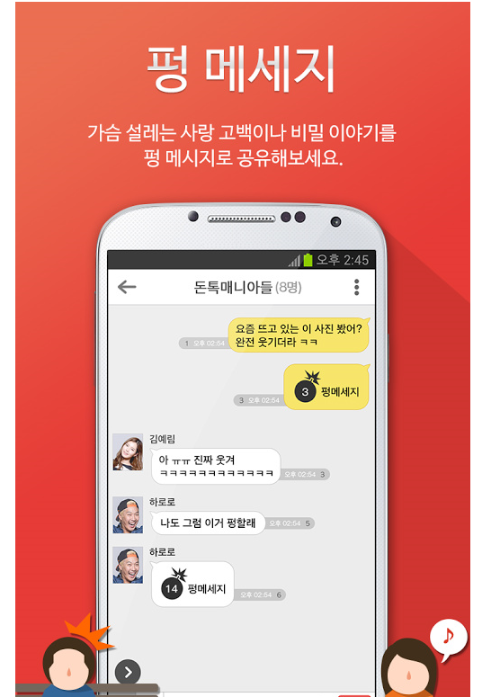
개 발 내 용
자신이 설정한 일정시간이 지나면 데이터베이스에서 대화 내용 또는 주고받은 것들에 대해 자동 삭제가 되는 휘발성을
이용하는 어플리케이션의 기능을 가져와
메모기능에 추가하여 필요 시 승인된 사용자만 불러올 수 있게 하여 정보를 보호

Slide 4
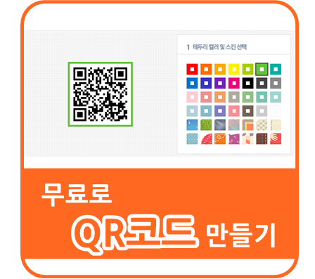
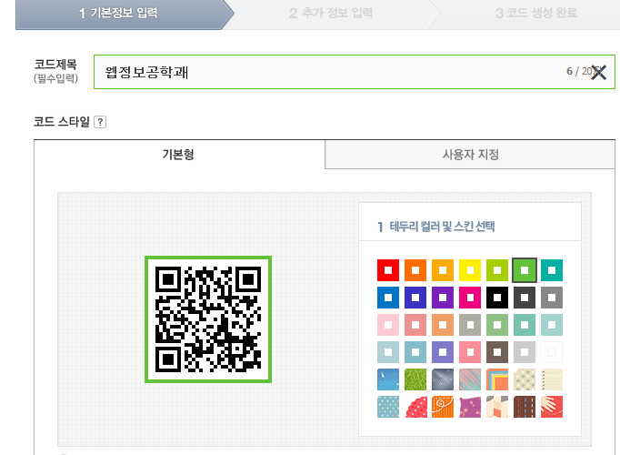
개 발 내 용
QR코드를 이용하여 과내 게시판 등에 게시되는 게시물을 바로 원하는 개개인이 문서화 및 데이터화 하여 게시내용을 저장하고 정보를 입력 가능케 하는 기능을 추가

Slide 5

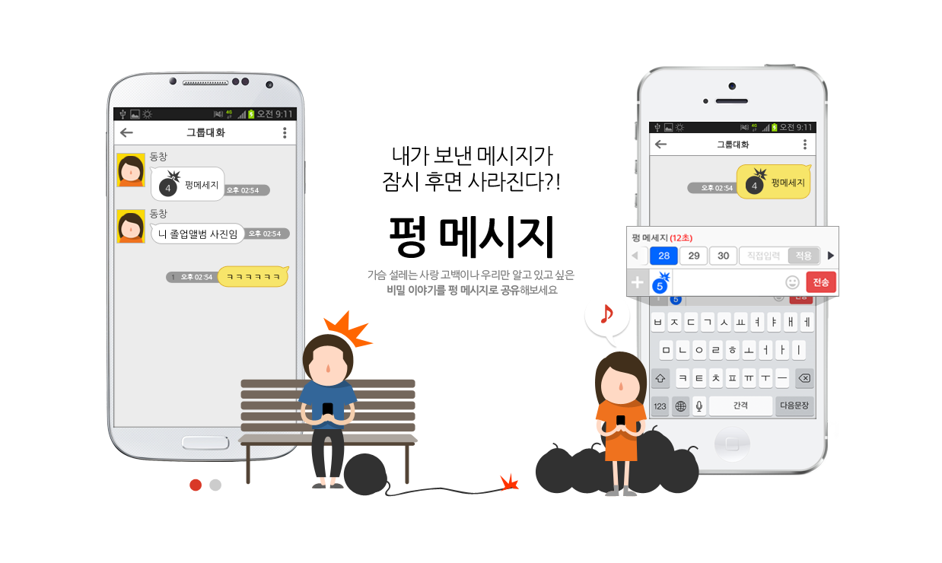
개 발 배 경
프랭클리
http://franklyinc.com/
돈톡
http://dontalk.brinicle.com/

Slide 6
임부 분담
임부분담 | 김정수 | 김종욱
제작 | 기능 및 메뉴 구성 자바코딩 네트워크 구축 | UI 디자인, 스토리 보드 제작 데이터베이스 및 리눅스 서버
개발환경 | ECLIPSE ANDROID STUDIO | PHOTOSHOP & ILLUSTRATOR LINUX MYSQL
PPT | 자료 검색 및 수집 | 작성 및 발표

Slide 7
진 행 과 정
어플의 기능과 메뉴구성 - (완료)
스토리보드 - (제작 중)
어플 제작 - (6월 중순 예정)

Slide 8
플로우 차트
어플 실행
시스템대기
이벤트 입력
분류
이미지
캡처
QR 코드 인식
메모 기능
설정

Slide 9
플로우 차트
Qr 코드 인식
이미지 캡처
메모 기능
카메라 캡처
메모 작성
정보 불러옴
보안 모드 할것인가?
정보 분류
qr
이미지
코드 정보 실행
정보 저장 밑 수정
일반 저장
보안 모드 저장

Slide 10
플로우 차트
코드정보 실행
정보 저장밑 수정
일반 저장
보안모드 저장
캡처 재실행
불러옴
기능 종료
캡처 재실행
기능 종료
어플 종료

